Slide 1


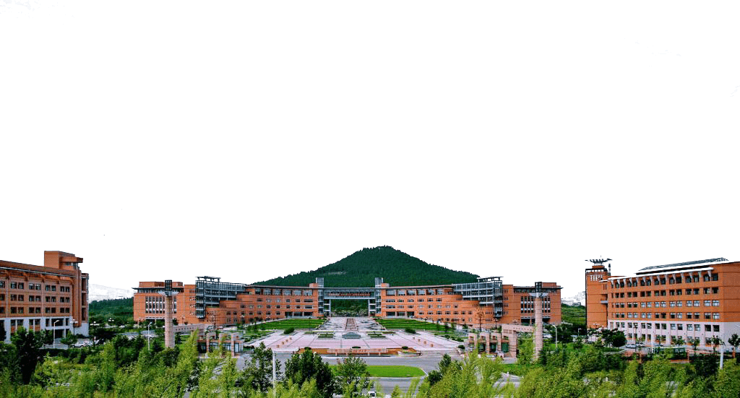



毕业答辩模板
COURSE REPORT OF BEIJING NORMAL UNIVERSITY
答辩人：XXX
导师：XXX 研究员

Slide 2







目录
01
请在此处添加标题
02
请在此处添加标题
03
请在此处添加标题
04
请在此处添加标题
05
请在此处添加标题

Slide 3
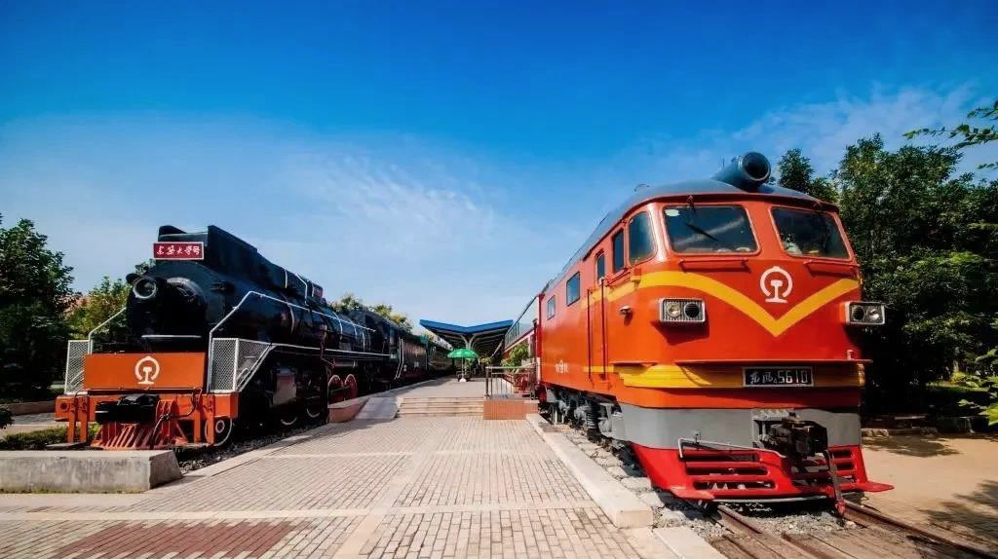

01
请输入您的标题
Please enter your title
PART ONE

Slide 4
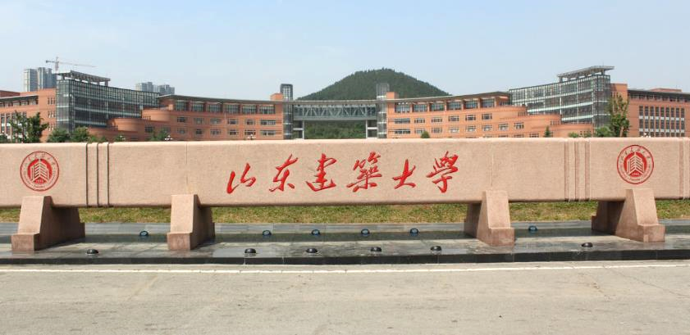
单项图文页
请在此处添加标题
学校创建于1956年，时为国家城市建设部在全国兴建的十所土建类学校之一。65年来，学校与齐鲁大地的厚重文化同脉，与铿锵前行的共和国脚步同频，始终坚持党的领导，坚持社会主义办学方向，凝练特色、培植优势，践行“厚德博学、筑基建业”的校训，形成了“勤奋、严谨、团结、创新”的校风和“以人为本、自强不息、经世致用、造福桑梓”的办学理念，已发展成为一所以工为主、以土木建筑学科为特色，工理管文法艺多学科交叉渗透、协调发展的应用研究型大学。

Slide 5
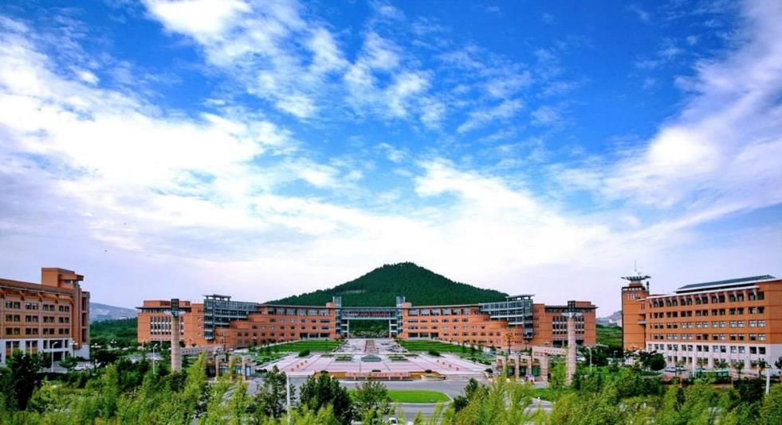
单项图文页
请在此处添加标题
学校创建于1956年，时为国家城市建设部在全国兴建的十所土建类学校之一。65年来，学校与齐鲁大地的厚重文化同脉，与铿锵前行的共和国脚步同频，始终坚持党的领导，坚持社会主义办学方向，凝练特色、培植优势，践行“厚德博学、筑基建业”的校训，形成了“勤奋、严谨、团结、创新”的校风和“以人为本、自强不息、经世致用、造福桑梓”的办学理念，已发展成为一所以工为主、以土木建筑学科为特色，工理管文法艺多学科交叉渗透、协调发展的应用研究型大学。

Slide 6
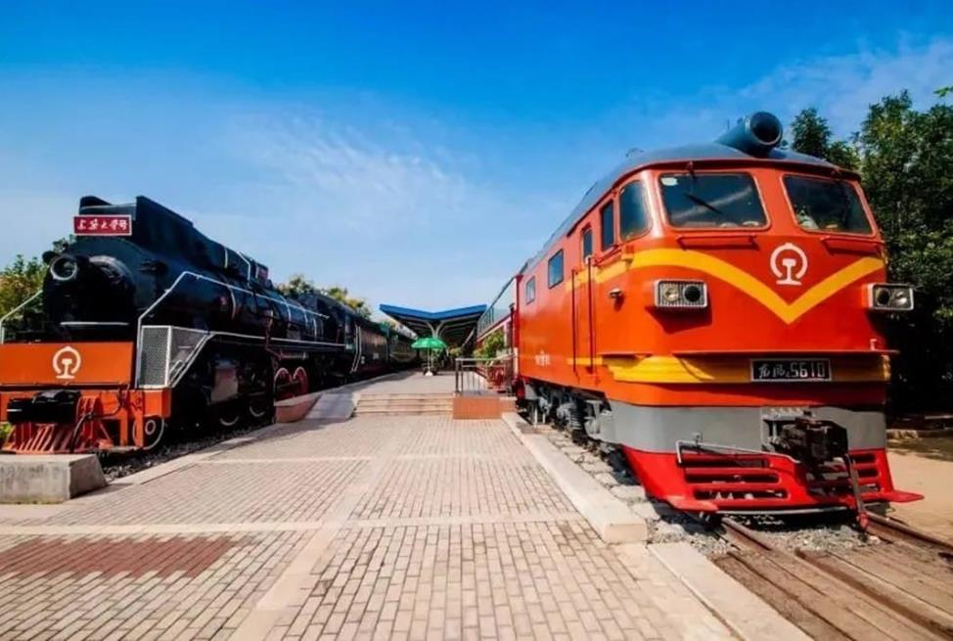
单项图文页
请在此处添加标题
学校创建于1956年，时为国家城市建设部在全国兴建的十所土建类学校之一。65年来，学校与齐鲁大地的厚重文化同脉，与铿锵前行的共和国脚步同频，始终坚持党的领导，坚持社会主义办学方向，凝练特色、培植优势，践行“厚德博学、筑基建业”的校训。
这里是脚注

Slide 7
具体工作的环节展示
51PPT模板网，幻灯片演示模板及素材免费下载！
51PPT模板网 官网唯一网址：www.51pptmoban.com
工作环节一
工作环节二
工作环节三
工作环节四
工作环节五
本页面可用于展示某项工作的每个环节和开展情况，可使用箭头体现推进，也可删除体现并列。
本页面可用于展示某项工作的每个环节和开展情况，可使用箭头体现推进，也可删除体现并列。
本页面可用于展示某项工作的每个环节和开展情况，可使用箭头体现推进，也可删除体现并列。
有多项内容时也可以分段展示
有多项内容时也可以分段展示
有多项内容时也可以分段展示
有多项内容时也可以分段展示

Slide 8
02
请输入您的标题
Please enter your title
PART TWO

Slide 9
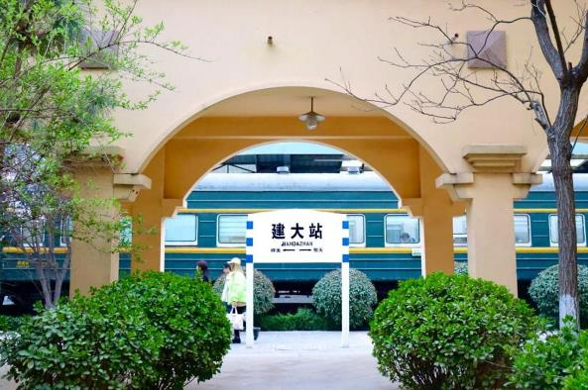
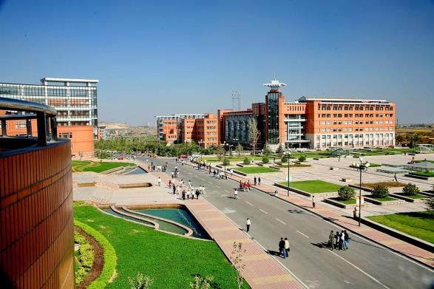
二项图文页
请在此处添加标题
这里是小标题
学校创建于1956年，时为国家城市建设部在全国兴建的十所土建类学校之一。65年来，学校与齐鲁大地的厚重文化同脉，与铿锵前行的共和国脚步同频，始终坚持党的领导，坚持社会主义办学方向，凝练特色、培植优势，践行“厚德博学、筑基建业”的校训，形成了“勤奋、严谨、团结、创新”的校风和“以人为本、自强不息、经世致用、造福桑梓”的办学理念，已发展成为一所以工为主、以土木建筑学科为特色，工理管文法艺多学科交叉渗透、协调发展的应用研究型大学。
这里是小标题
学校创建于1956年，时为国家城市建设部在全国兴建的十所土建类学校之一。65年来，学校与齐鲁大地的厚重文化同脉，与铿锵前行的共和国脚步同频，始终坚持党的领导，坚持社会主义办学方向，凝练特色、培植优势，践行“厚德博学、筑基建业”的校训，形成了“勤奋、严谨、团结、创新”的校风和“以人为本、自强不息、经世致用、造福桑梓”的办学理念，已发展成为一所以工为主、以土木建筑学科为特色，工理管文法艺多学科交叉渗透、协调发展的应用研究型大学。

Slide 10
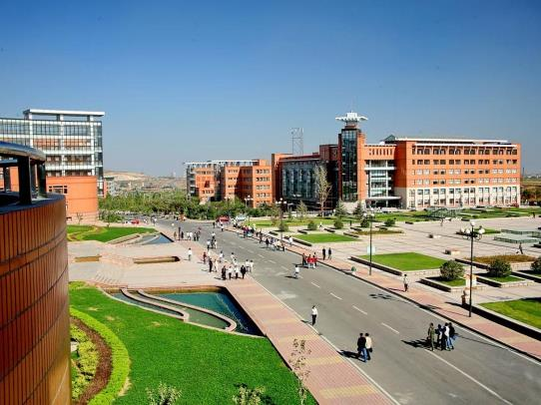
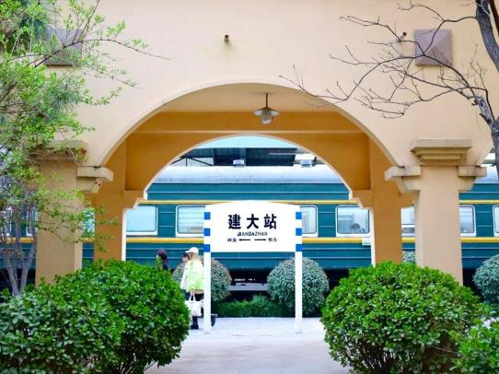
三项图文页
请在此处添加标题
学校创建于1956年，时为国家城市建设部在全国兴建的十所土建类学校之一。65年来，学校与齐鲁大地的厚重文化同脉，与铿锵前行的共和国脚步同频，始终坚持党的领导，坚持社会主义办学方向，凝练特色、培植优势，践行“厚德博学、筑基建业”的校训，形成了“勤奋、严谨、团结、创新”的校风和“以人为本、自强不息、经世致用、造福桑梓”的办学理念，已发展成为一所以工为主、以土木建筑学科为特色，工理管文法艺多学科交叉渗透、协调发展的应用研究型大学。
请在此处添加标题
学校创建于1956年，时为国家城市建设部在全国兴建的十所土建类学校之一。65年来，学校与齐鲁大地的厚重文化同脉，与铿锵前行的共和国脚步同频，始终坚持党的领导，坚持社会主义办学方向，凝练特色、培植优势，践行“厚德博学、筑基建业”的校训，形成了“勤奋、严谨、团结、创新”的校风和“以人为本、自强不息、经世致用、造福桑梓”的办学理念，已发展成为一所以工为主、以土木建筑学科为特色，工理管文法艺多学科交叉渗透、协调发展的应用研究型大学。
请在此处添加标题
51PPT模板网，幻灯片演示模板及素材免费下载！
51PPT模板网 官网唯一网址：www.51pptmoban.com

Slide 11
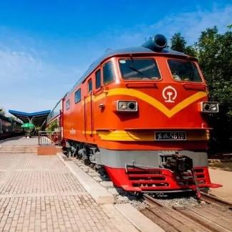
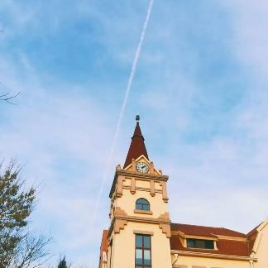
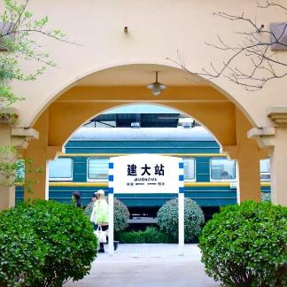
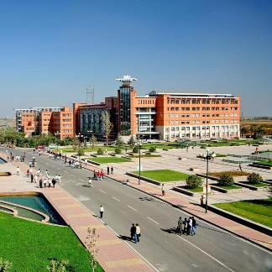
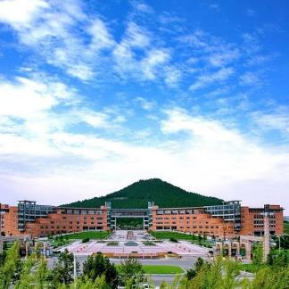

五项图文页
请在此处添加标题
拥有国家级精品资源共享课程、双语示范课程、教育部马工程重点教材“精彩一课”5门
拥有国家级特色专业、教育部地方高校本科专业综合改革试点专业5个
学校占地2400余亩，校舍面积70余万平方米
设有20个学院（部），61个本科专业，面向全国30个省（市、自治区）招生，全日制在校生2.7万余人
国家级一流专业10个，7个土木建筑类专业通过国家专业认证（评估）

Slide 12
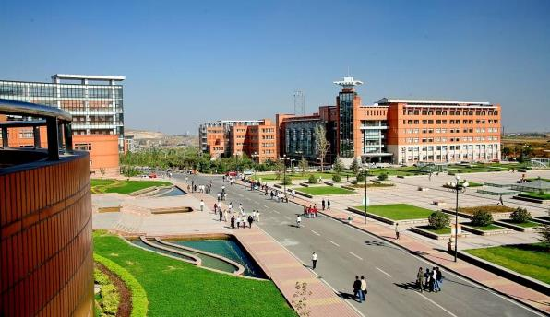
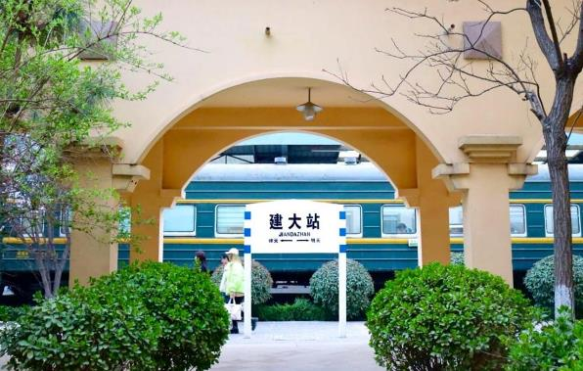
二项图文页
这里是小标题
这里是小标题
学校创建于1956年，时为国家城市建设部在全国兴建的十所土建类学校之一。65年来，学校与齐鲁大地的厚重文化同脉，与铿锵前行的共和国脚步同频，始终坚持党的领导，坚持社会主义办学方向，凝练特色、培植优势，践行“厚德博学、筑基建业”的校训，形成了“勤奋、严谨、团结、创新”的校风和“以人为本、自强不息、经世致用、造福桑梓”的办学理念，已发展成为一所以工为主、以土木建筑学科为特色，工理管文法艺多学科交叉渗透、协调发展的应用研究型大学。
学校创建于1956年，时为国家城市建设部在全国兴建的十所土建类学校之一。65年来，学校与齐鲁大地的厚重文化同脉，与铿锵前行的共和国脚步同频，始终坚持党的领导，坚持社会主义办学方向，凝练特色、培植优势，践行“厚德博学、筑基建业”的校训，形成了“勤奋、严谨、团结、创新”的校风和“以人为本、自强不息、经世致用、造福桑梓”的办学理念，已发展成为一所以工为主、以土木建筑学科为特色，工理管文法艺多学科交叉渗透、协调发展的应用研究型大学。

Slide 13
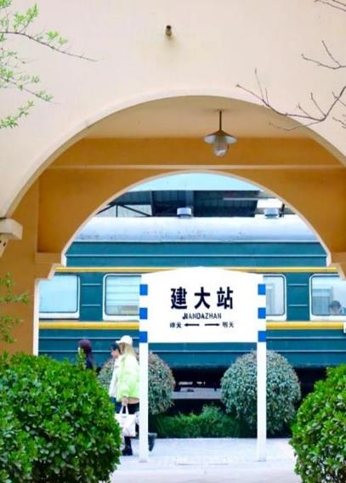
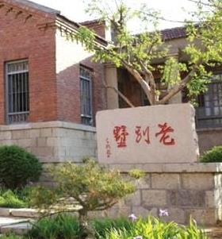
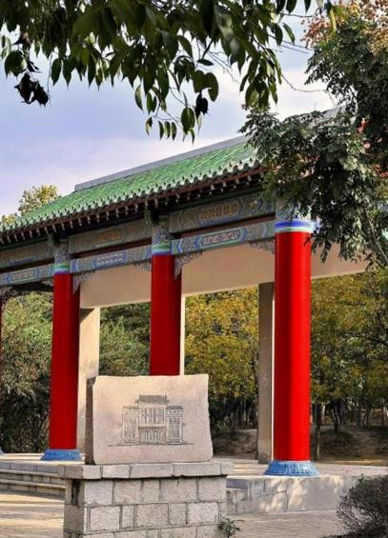

图片展示
工作名称一
工作名称二
工作名称三
工作名称四

Slide 14
03
请输入您的标题
Please enter your title
PART THREE

Slide 15
主要工作业绩
输入阶段性主要工作内容标题
输入阶段性主要工作内容标题
输入阶段性主要工作内容标题
本页面可用于罗列将要汇报的主要工作内容，可同时展示具体项目的介绍和重要数据，也可以在使用时删除数据。
本页面可用于罗列将要汇报的主要工作内容，可同时展示具体项目的介绍和重要数据，也可以在使用时删除数据。
本页面可用于罗列将要汇报的主要工作内容，可同时展示具体项目的介绍和重要数据，也可以在使用时删除数据。
100万
100万
100万
输入阶段性主要工作内容标题
输入阶段性主要工作内容标题
输入阶段性主要工作内容标题
本页面可用于罗列将要汇报的主要工作内容，可同时展示具体项目的介绍和重要数据，也可以在使用时删除数据。
本页面可用于罗列将要汇报的主要工作内容，可同时展示具体项目的介绍和重要数据，也可以在使用时删除数据。
51PPT模板网，幻灯片演示模板及素材免费下载！
51PPT模板网 官网唯一网址：www.51pptmoban.com
100万
100万
100万

Slide 16
时间进程安排
环节 | 08:00 | 10:00 | 12:00 | 14:00 | 16:00
开幕
互动
演艺
抽奖
体验
总结

Slide 17
材料统计分析
产品名称 | 第一季度 | 第二季度 | 第三季第 | 第四季度 | 年度总计
A款 | 1200 | 986 | 1008 | 1168 | 4362
B款 | 982 | 1036 | 1200 | 1682 | 4900
C款 | 3246 | 2667 | 3852 | 3988 | 14151
D款 | 2348 | 2133 | 2000 | 2361 | 8482
E款 | 1237 | 1200 | 1358 | 1100 | 4895
F款 | 3567 | 3050 | 2980 | 3864 | 13481

Slide 18
流程图
第一步
第二步
第三步
第四步
学校创建于1956年，时为国家城市建设部在全国兴建的十所土建类学校之一。65年来，学校与齐鲁大地的厚重文化
学校创建于1956年，时为国家城市建设部在全国兴建的十所土建类学校之一。65年来，学校与齐鲁大地的厚重文化
学校创建于1956年，时为国家城市建设部在全国兴建的十所土建类学校之一。65年来，学校与齐鲁大地的厚重文化
学校创建于1956年，时为国家城市建设部在全国兴建的十所土建类学校之一。65年来，学校与齐鲁大地的厚重文化
这是标题
这是标题
这是标题
这是标题

Slide 19
04
请输入您的标题
Please enter your title
PART FOUR

Slide 20
关键工作情况汇报
相关描述性文字1
相关描述性文字4
关键文字一
关键文字四
相关描述性文字2
关键工作
相关描述性文字5
关键文字二
关于该项关键工作的描述性文字
关键文字五
相关描述性文字3
相关描述性文字6
关键文字三
关键文字六

Slide 21
组合图表页
单机此处更改图表名称
学校创建于1956年，时为国家城市建设部在全国兴建的十所土建类学校之一。65年来，学校与齐鲁大地的厚重文化同脉，与铿锵前行的共和国脚步同频，始终坚持党的领导，坚持社会主义办学方向，凝练特色、培植优势，践行“厚德博学、筑基建业”的校训，形成了“勤奋、严谨、团结、创新”的校风和“以人为本、自强不息、经世致用、造福桑梓”的办学理念，已发展成为一所以工为主、以土木建筑学科为特色，工理管文法艺多学科交叉渗透、协调发展的应用研究型大学。
面积图
折线图

Slide 22
两项相关工作的对比
相关工作的主题性描述
相关工作主题一
相关工作主题一
可以自此处添加与该项工作相关的描述性文字
此处展示关键性数据
可以自此处添加与该项工作相关的描述性文字
此处展示关键性数据
情况一
情况二
通过情况一到情况二取的的结果

Slide 23
工作基本流程展示
关键词一
关键词一的相关内容
关键词二
关键词二的相关内容
分项关键词1
工作流程内容的具体描述
分项关键词1
工作流程内容的具体描述
如果关于该项工作的描述文字较多，也可适当调整形状的宽度，以方便文字的排版，同时可以增加或减少项目
如果关于该项工作的描述文字较多，也可适当调整形状的宽度，以方便文字的排版，同时可以增加或减少项目
分享关键词2
分享关键词2
分项关键词3
工作流程内容的具体描述
分项关键词3
工作流程内容的具体描述
分项关键词4
工作流程内容的具体描述
分项关键词4
工作流程内容的具体描述

Slide 24


成果展示
工作成果的相关描述
工作成果的相关描述
工作成果具体名称一
工作成果具体名称二
相关参数一
相关参数二
相关参数一
相关参数二
关于工作成果的描述一
关于工作成果的描述二
关于工作成果的描述一
关于工作成果的描述二

Slide 25
成果展示
工作中获取的相关奖项一
工作中获取的相关奖项二
工作中获取的相关奖项三
获奖数据
获奖数据
获奖数据
获奖具体名称
获奖具体名称
名字很长时也可以两行
获奖具体名称

Slide 26
THANKS
恳请各位老师批评指正
答辩人：XXX
导师：XXX 研究员
Notes:
5 1PPT模板网 官方唯一网址：www.5 1 pptmoban.com

